Slide 1

基于分布式思想下的RPC解决方案
THANK YOU FOR WATCHING
主讲老师King QQ： 2962938812

Slide 2




目 录
CONTENTS
RPC介绍
RMI介绍及实现
手写RPC框架
高性能RPC框架

Slide 3
01
RPC的诞生
服务器1
用户服务
UserServiceImpl.jar
RPC
商城项目SpringMVC架构
服务2
单个war包部署
UserControllor -> UserServiceImpl
OrderControllor -> OrderServiceImpl
LogControllor -> LogServiceImpl
分布式部署
UserControllor
OrderControllor
LogControllor
RPC
订单服务
OrderServiceImpl.jar
RPC
服务3
日志服务
LogServiceImpl.jar

Slide 4
02
RPC及主体流程
RPC远程过程调用(Remote Procedure Call)
调用远程计算机上的服务，就像调用本地服务一样。
注册中心
注册服务
查询服务
OrderServiceImpl.jar
(订单服务)
OrderController
（订单处理）
调用
UserServiceImpl.jar
(用户服务)
UserController
（用户处理）
LogController
（日志处理）
LogServiceImpl.jar
(日志服务)

Slide 5
目 录
CONTENTS
RPC介绍
RMI介绍及实现
手写RPC框架
高性能RPC框架

Slide 6
03
RPC的Java版本——RMI
RMI概述
RMI(remote method invocation),可以认为是RPC的java版本，允许运行在一个java 虚拟机的对象调用运行在另一个java虚拟机上对象的方法。
实现原理
RMI使用的是JRMP（Java Remote Messageing Protocol）协议, JRMP是专门为java定制的通信协议，所以是纯java的分布式解决方案

Slide 7
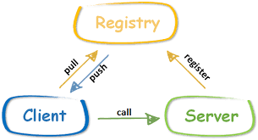
04
实现一个RMI程序
1.创建一个远程接口，并继承java.rmi.Remote接口
2.实现远程接口，并且继承UnicastRemoteObject
3.创建服务器程序，同时使用createRegistry方法注册远程接口对象
4.创建客户端程序，通过Naming类的lookup方法来远程调用接口中的方法

Slide 8
目 录
CONTENTS
RPC介绍
RMI介绍及实现
手写RPC框架
高性能RPC框架

Slide 9
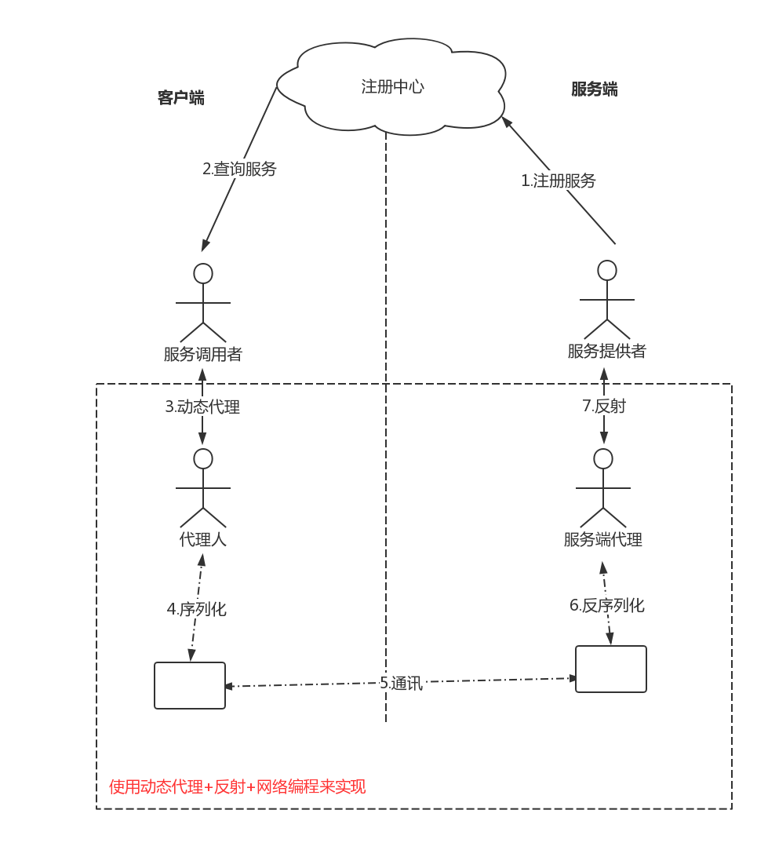
05
手写一个RPC框架
1.服务端定义接口和服务实现类并且注册服务
2.客户端查询出服务
3.客户端使用动态代理调用服务(动态代理)
4.客户端代理把调用对象、方法、参数序列化成数据
5.客户端与服务端通过Socket通讯传输数据
6.服务端反序列化数据成对象、方法、参数。
7.服务端代理拿到这些对象和参数后通过反射的机制调用服务的实例。
实现技术方案
Socket通讯、动态代理与反射、Java序列化

Slide 10
06
动态代理图示
Girl接口
王美丽的家人
王美丽
动态代理
Java
动态代理
Notes:
JdkDynamicAopProxy
TransactionInterceptor

Slide 11


07
RPC实现核心——动态代理+网络通讯增强
RPC中的远程调用：给目标对象提供一个代理对象，并由代理对象控制对目标对象的引用；
目的：屏蔽掉具体实现的细节——通过网络通讯远程调用的增强
我想在老家找个老婆
不用回来，我帮你把关
张三
家人
王美丽
Notes:
888489699010391892

Slide 12
08
RPC实现细节——序列化和反射
序列化与反序列化
发送方将对象名称、方法名称、参数等对象信息变为二进制的01串、
接收方将二进制的01串变为本来的对象名称、方法名称、参数等对象。
JDK的序列化机制Serializable
JDK的序列化机制Serializable
0101010
反射
在运行时才知道要操作的类是什么，并且可以在运行时获取类的完整构造，并调用对应的方法。
接收方获取到对象后通过反射的方式可以执行的对象实例

Slide 13
09
手写RPC的总结
1.通讯效率
2.IO方式
3.序列化速度
4.服务的管理

Slide 14
目 录
CONTENTS
RPC介绍
RMI介绍及实现
手写RPC框架
高性能RPC框架

Slide 15
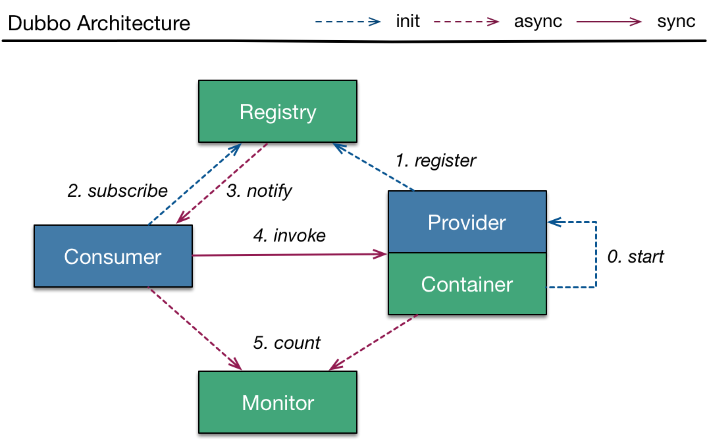
10
高并发RPC解决方案
基于TCP的RPC实现
Dubbo:
阿里巴巴公司开源的一个高性能优秀的服务框架，使得应用可通过高性能的RPC实现服务的输出和输入功能，可以和Spring框架无缝集成。
Provider: 暴露服务的服务提供方。
Consumer: 调用远程服务的服务消费方。
Registry: 服务注册与发现的注册中心。
Monitor: 统计服务的调用次调和调用时间的监控中心。
Container: 服务运行容器。

